Slide 1
員工管理模擬系統
第十九組
Java程式設計
組員: 宋碩瑋 王昱童 朱建強

Slide 2
目錄
系統概述與特色
系統架構
系統需求與達成情況
系統設計(結構圖或流程圖等方式說明系統結構與行為)
完成之使用者介面(可以是Command Line Interface)
實際工作分工與時程(不要只是收集圖片、撰寫腳本)
遭遇問題與解決方法
運用套件/函式庫

Slide 3
系統概述與特色
培訓新進員工使用員工模擬管理系統，以更熟悉後續的管理系統
在登錄系統中，我們使用Argon2id加密來確保用戶密碼安全
界面簡單使用，非常直觀
MySQL配置文件放在外部，方便修改並使用AES256加密來儲存。

Slide 4
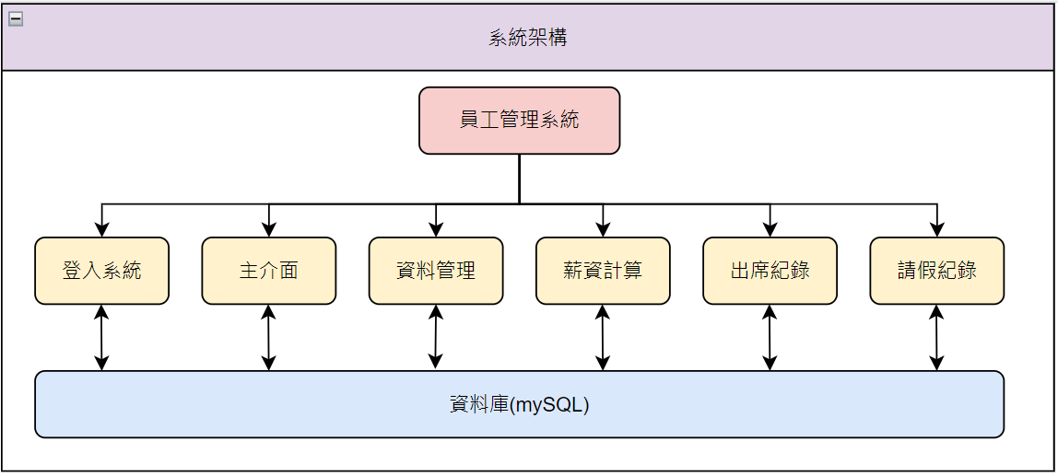
系統架構

Slide 5
系統需求與達成情況
靈活運用資料庫 - 達成
資料庫與表格的即時更新 - 達成
登錄系統 - 達成
財務管理系統 - 達成
資料更改系統 - 達成
請假系統 - 達成
出席系統 - 達成
信息公告系統 - 未完全達成

Slide 6
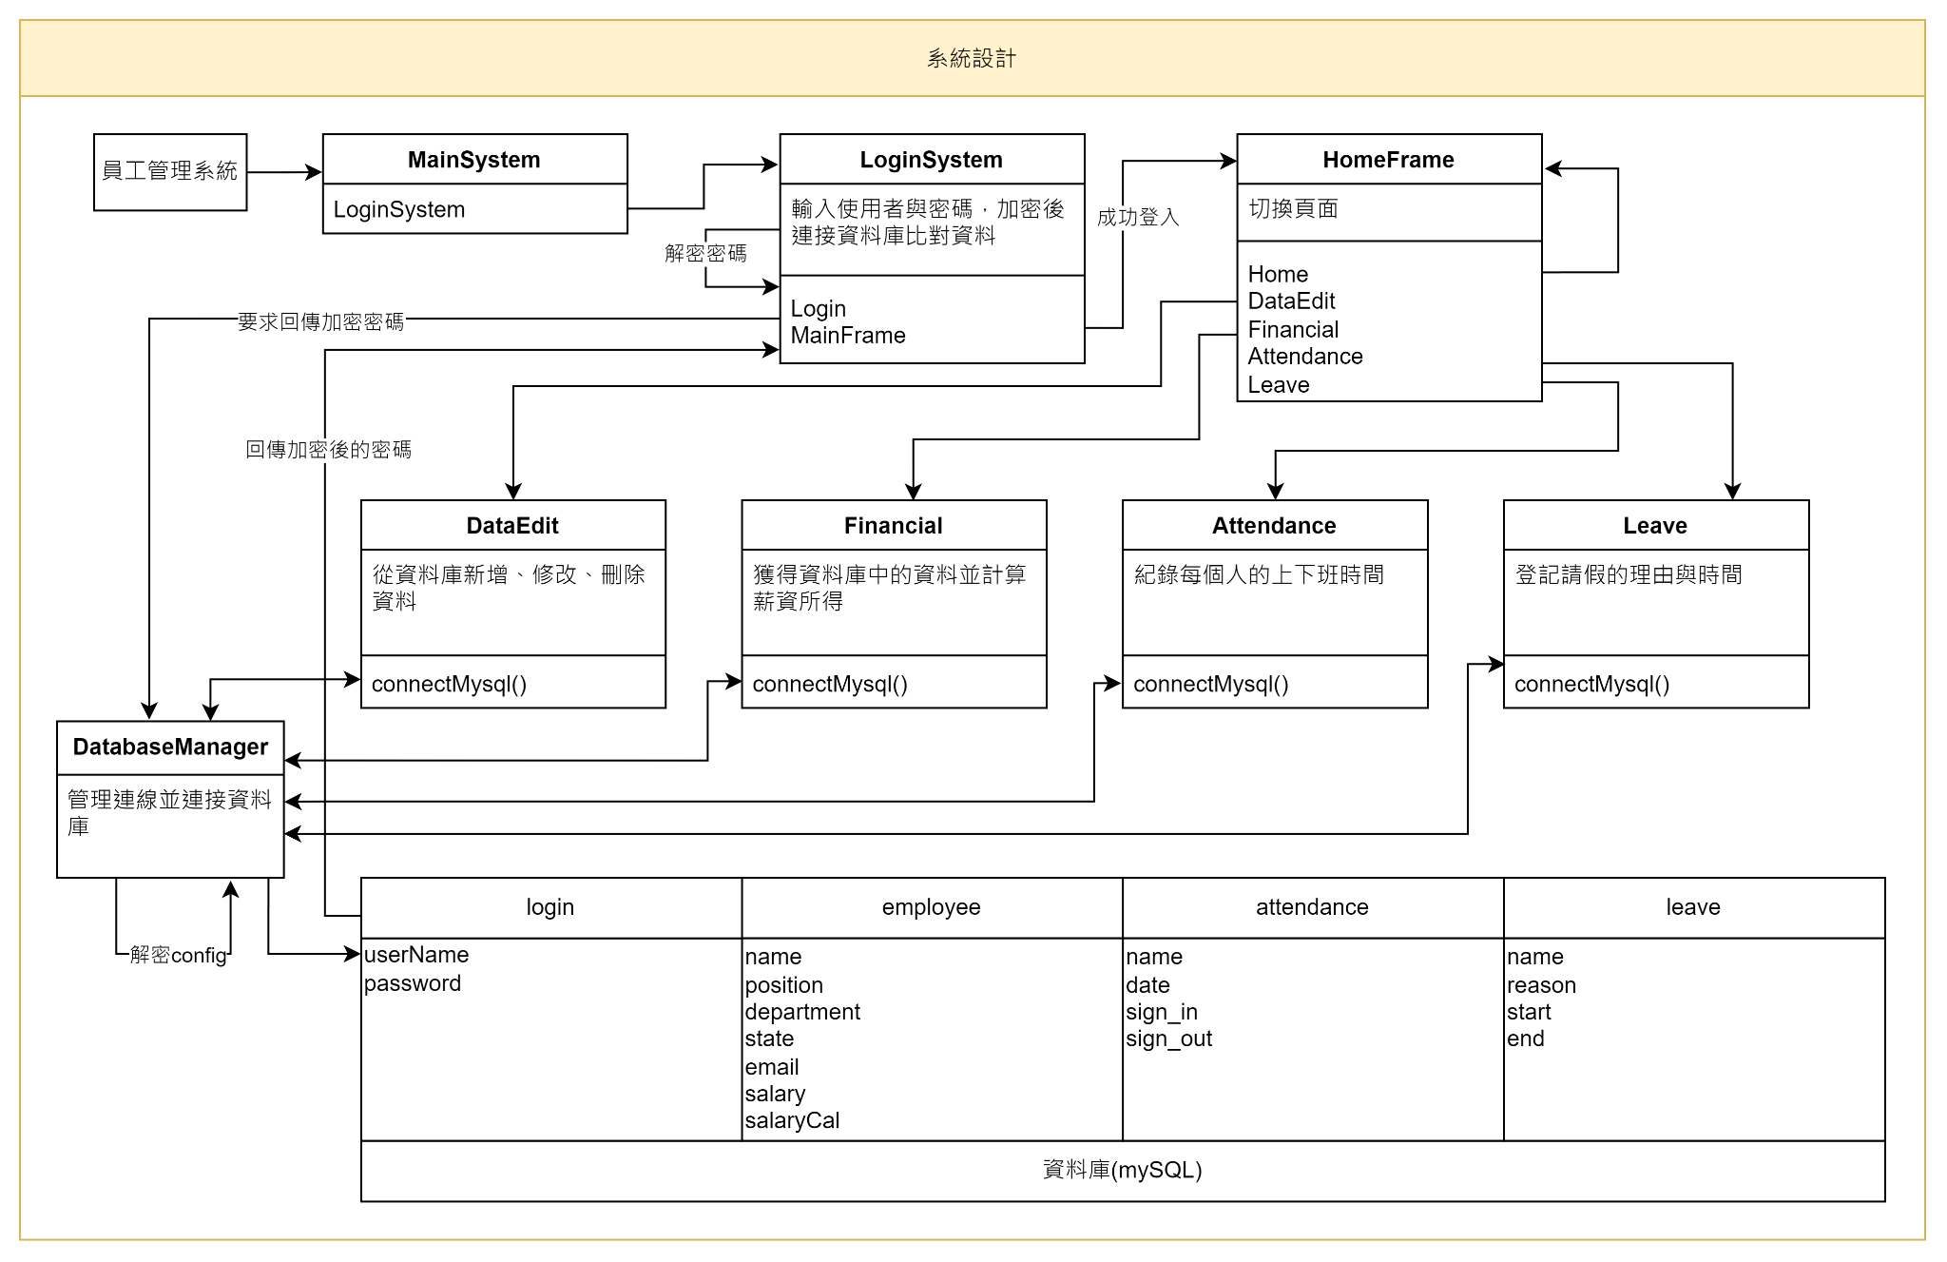
系統設計

Slide 7
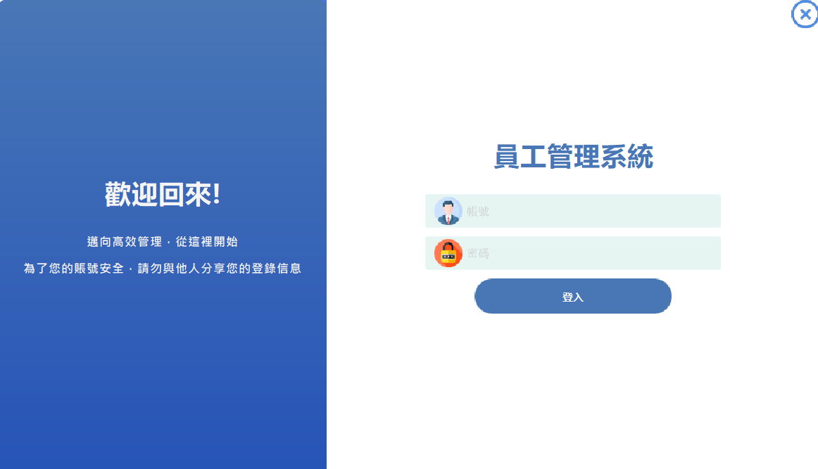
完成之使用者介面
登入介面

Slide 8
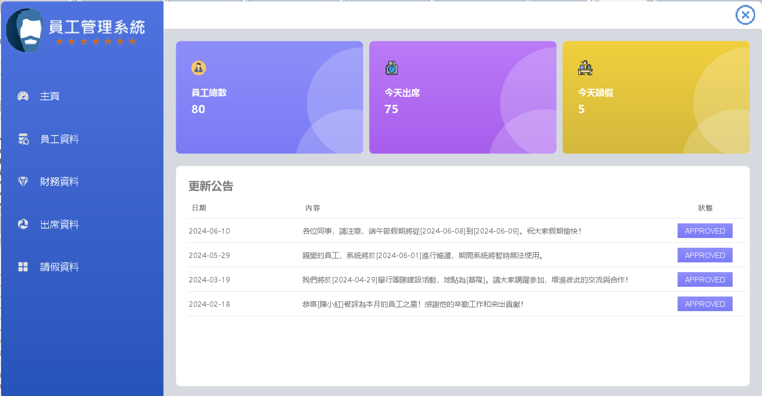
完成之使用者介面
主介面

Slide 9
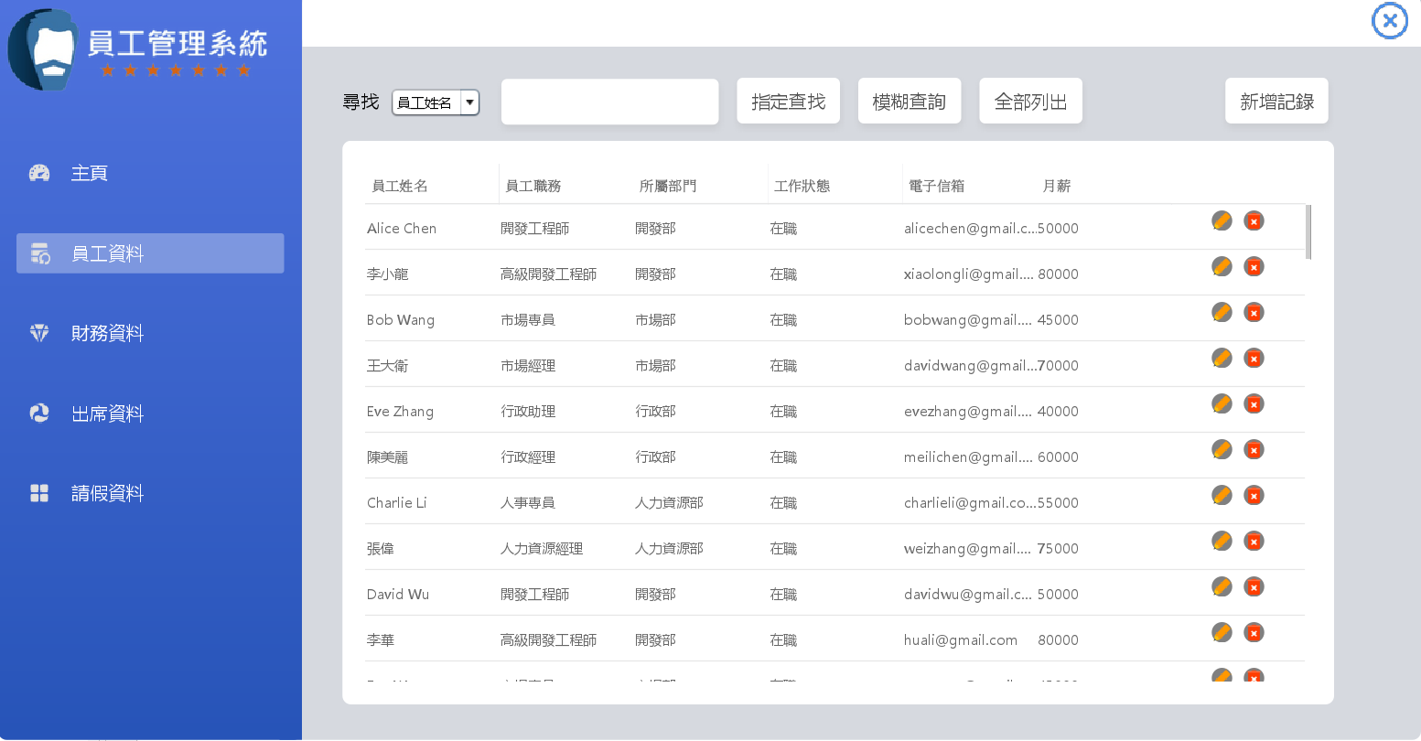
完成之使用者介面
資料管理介面

Slide 10
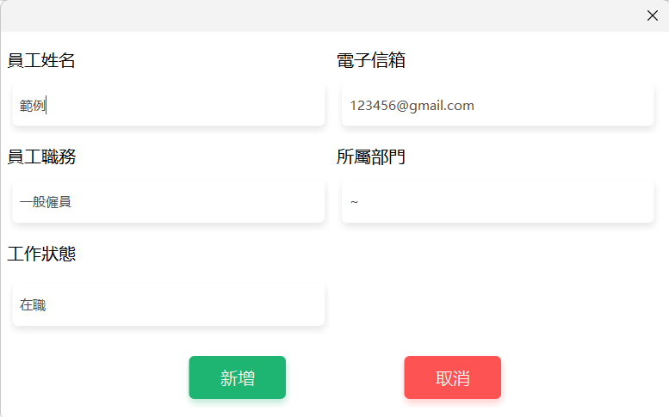
完成之使用者介面
資料更改視窗

Slide 11
遭遇問題與解決方法
問題1：當輸入中文時，界面會出現問題（如：界面變白或變大）
解決方法：禁止使用DirectDraw，System.setProperty("sun.java2d.noddraw", "true");
問題2：MySQL 連接速度太慢
解決方法：使用 HikariCP 連接池、改善 MySQL 語法、優化 MySQL 伺服器的設定

Slide 12
實際工作分工與時程
 | 宋碩瑋 | 王昱童 | 朱建強
week 09 | 建立資料庫 | 登錄界面設計 | 建立資料庫
week 10 | 資料更改 |  | 登錄與加密系統
week 11 |  | 主系統界面設計 | 薪資計算
week 12
week 13 |  |  | 出缺勤紀錄
week 14 | 系統測試 | 界面整合 | 系統測試
week 15-16 | 系統整合與測試

Slide 13
運用套件/函式庫
MySQL
HikariCP
argon2-jvm
jasypt
proguard-maven-plugin
miglayout-swing
org-jdesktop-animation-timing
Regular Expression

Slide 14
THE END

